Slide 1
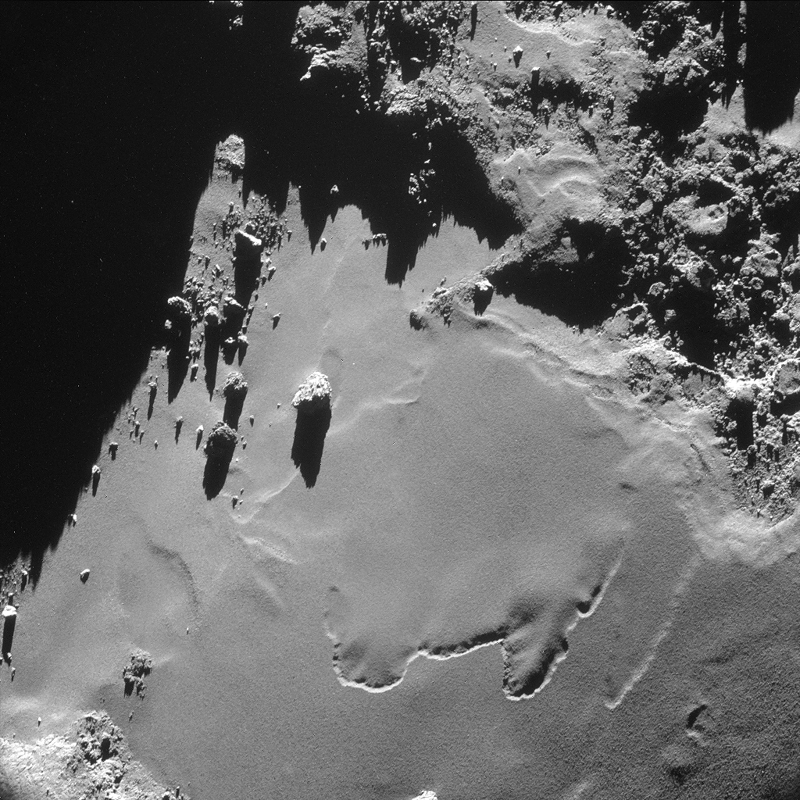
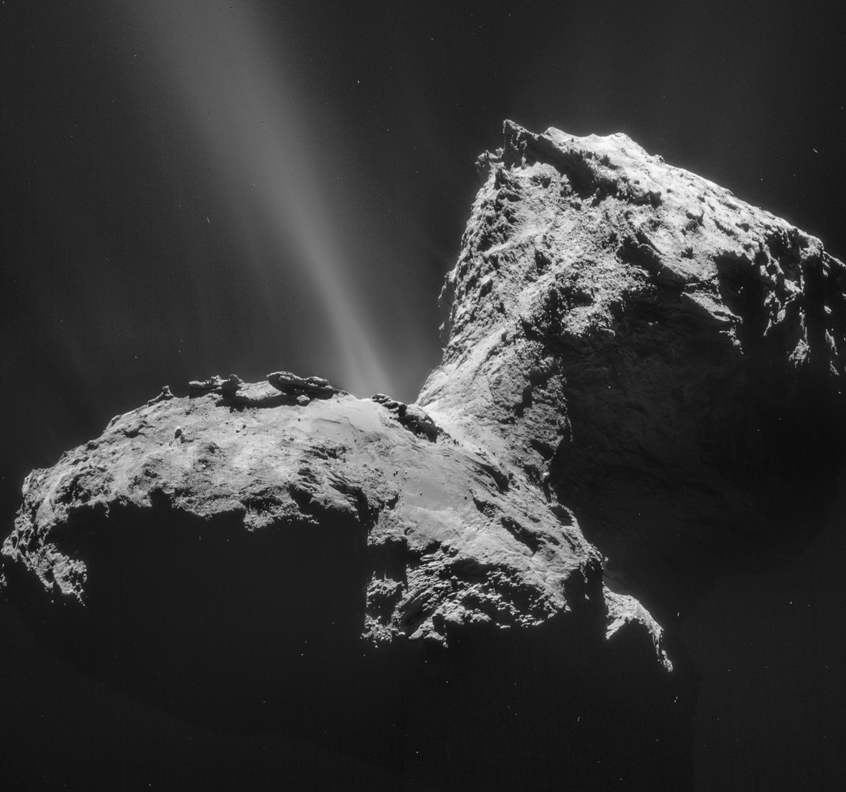
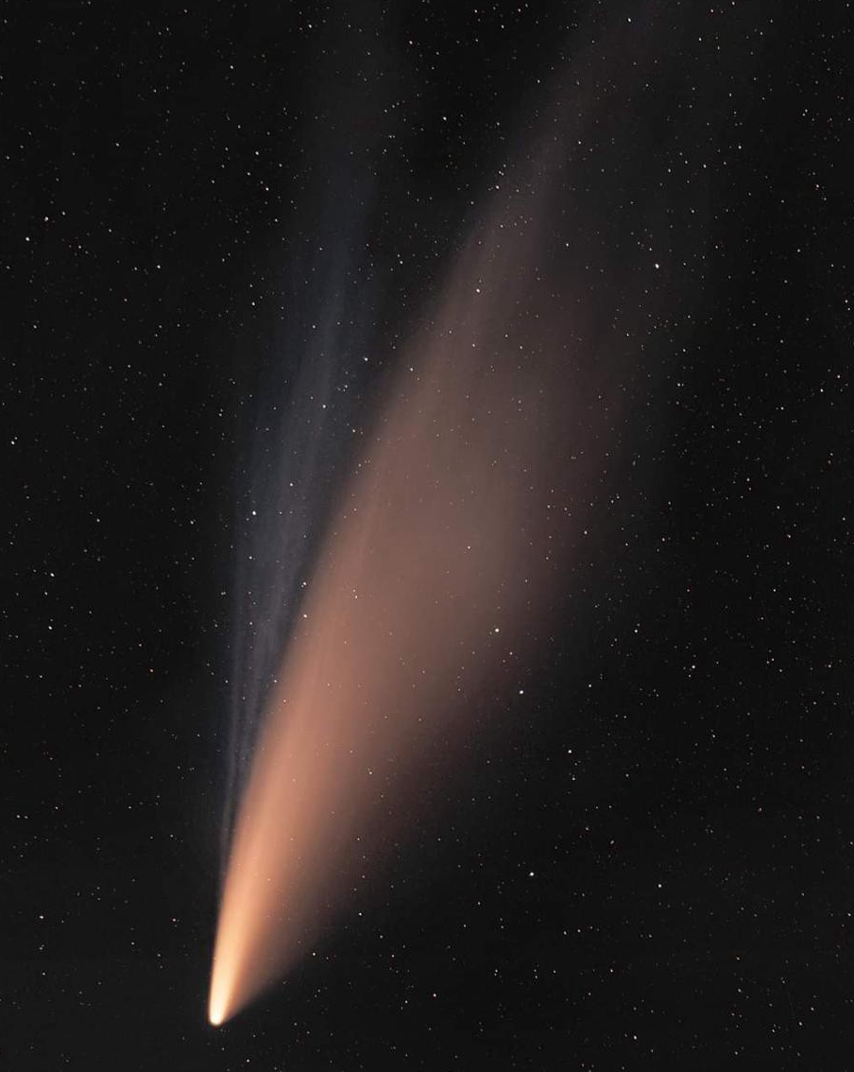
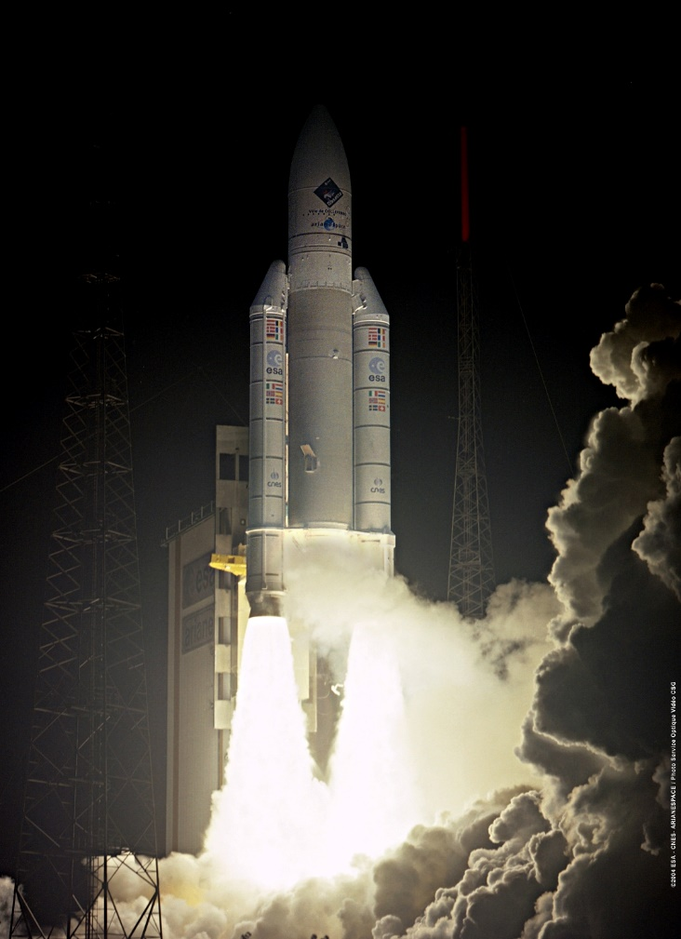
Üstököskutatás
A Naprendszer fizikája
Az üstökös szerkezete, plazmakörnyezetének változása az aktivitás függvényében. Az üstököskutatás története, üstökös űrmissziók.
Összeállította: Timár Anikó és Németh Zoltán
2025. november 19., szerda

Slide 2
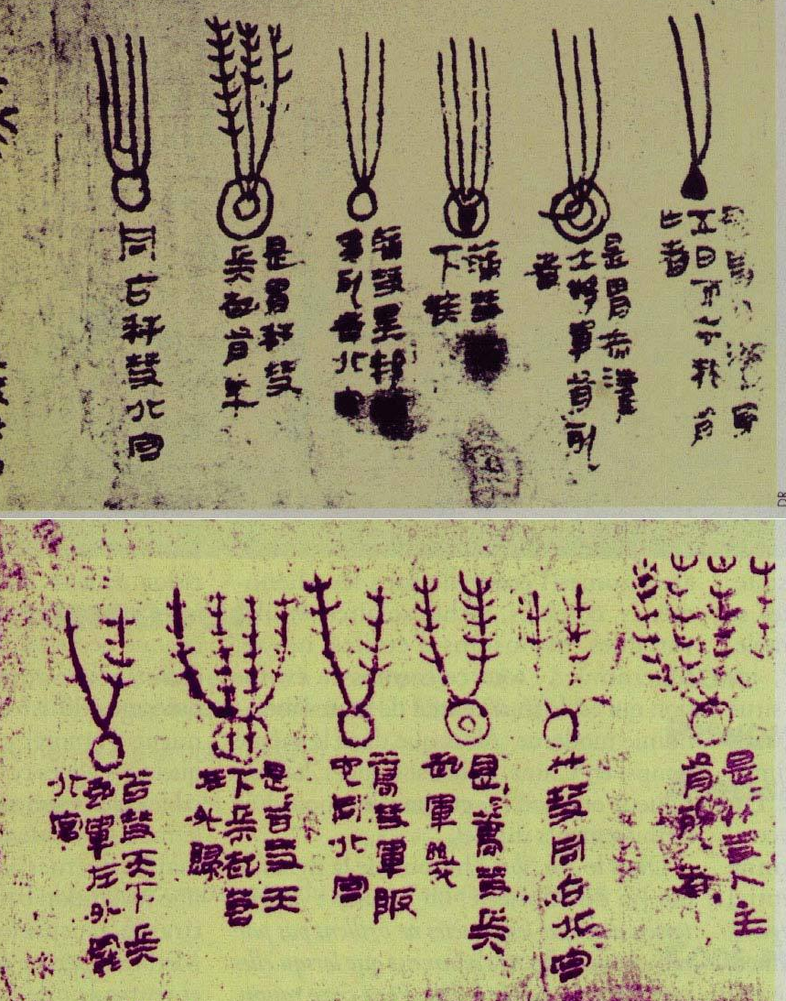
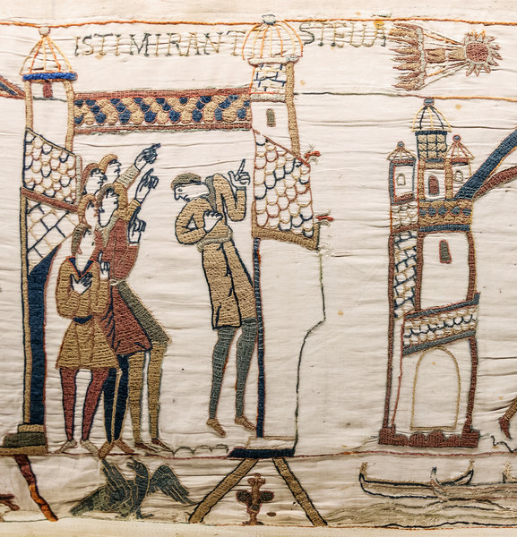
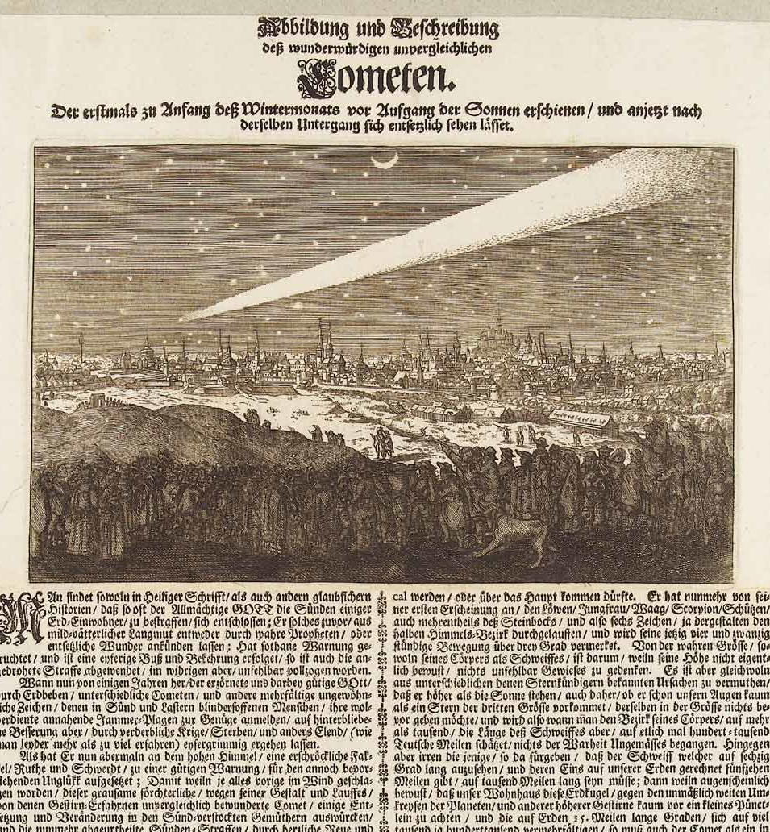
Az üstököskutatás korai története
Megfigyelés: több ezer éve; ősi rajzok, leírások
Tycho Brahe, 1577: az üstökösök nem légköri, hanem csillagászati jelenségek
Halley, 17. század vége: az üstökösök Naprendszerbeli objektumok
Mawangdui selyem, ie. 300
Bayeouxi kárpit, 1066 után
Hírlap, 1680

Slide 3
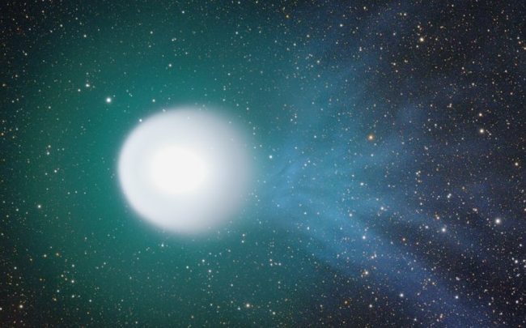
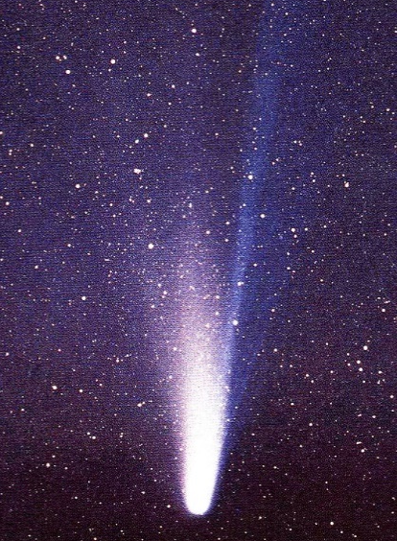
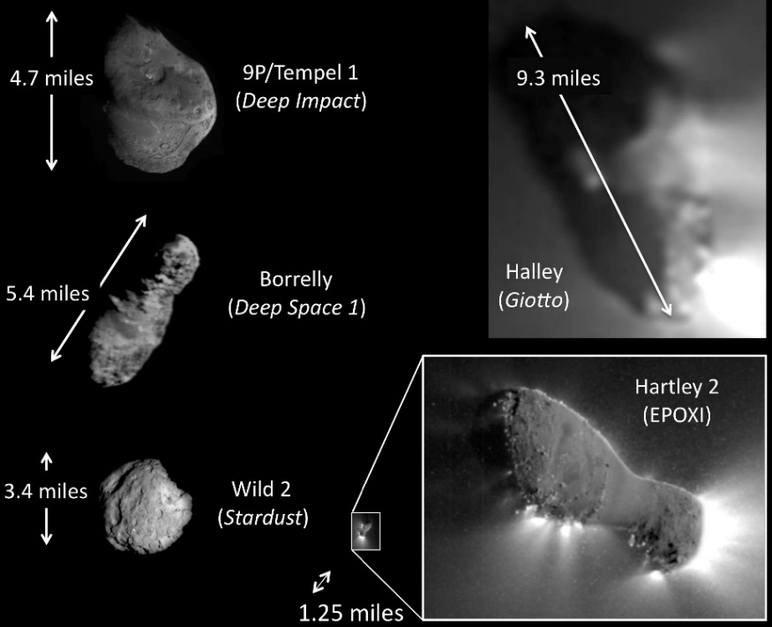
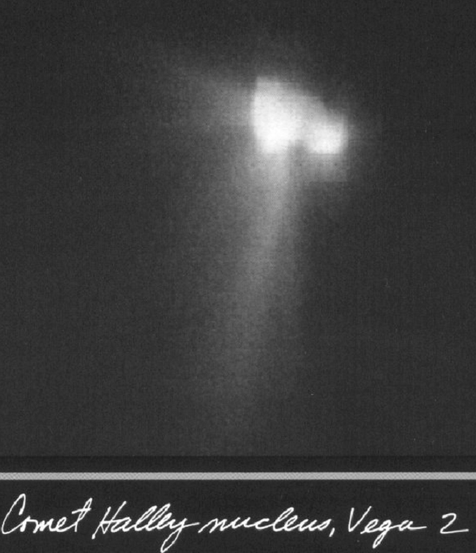
Modern történet
Űreszköz | Időpont | Üstökös | Távolság (km) | Különlegesség
ICE | 1985.09.11 | 21P/Giacobini-Zinner | 7800 | Első elhaladás a csóvában
ICE | 1986.05. | 1P/Halley | ~30 millió
SUISEI | 1986.03.08 | 1P/Halley | 151000
SAKIGAKE | 1986.03.11 | 1P/Halley | 7 millió
VEGA 1 | 1986.03.06 | 1P/Halley | 8900 | Képek a magról
VEGA 2 | 1986.03.09 | 1P/Halley | 8030 | Képek a magról
GIOTTO | 1986.03.14 | 1P/Halley | 600 | Diamágneses üreg
GIOTTO | 1992.07.10 | 26P/Grigg-Skjellerup | 200
DS1 | 2001.09.22 | 19P/Borrelly | 2000
STARDUST | 2004.01.02 | 81P/Wild 2 | 240 | Első mintavisszahozatal a csóvából
DEEP IMPACT | 2005.07.04 | 9P/Tempel 1 | 500 (+impactor) | Első érintkezés a felszínnel
STARDUST | 2011.02.14 | 9P/Tempel 1 | 181
EPOXI | 2010.11.04 | 103P/Hartley 2 | 700
ROSETTA | 2014-2016 | 67P/Csurjumov-Geraszimenko | 10-100-1000 (+lander) | Első keringőegység, első landolás

Slide 4
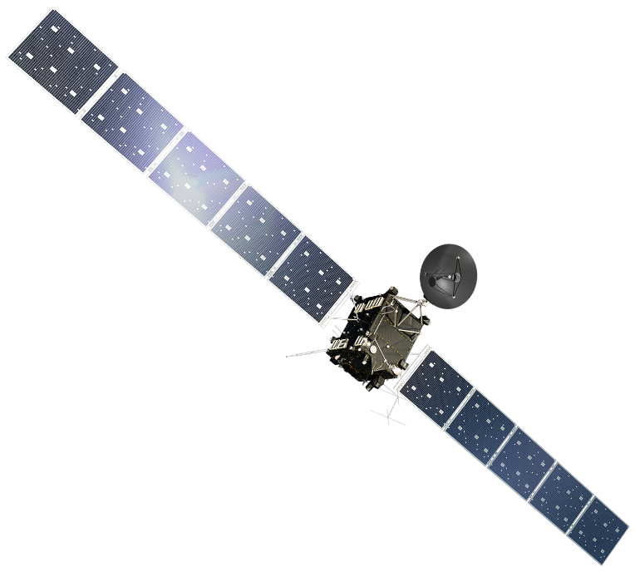
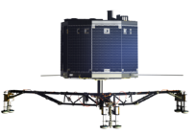
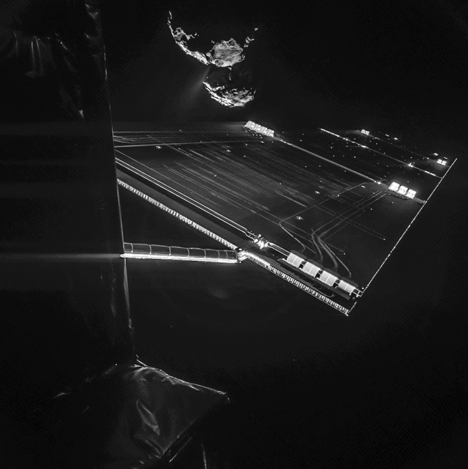
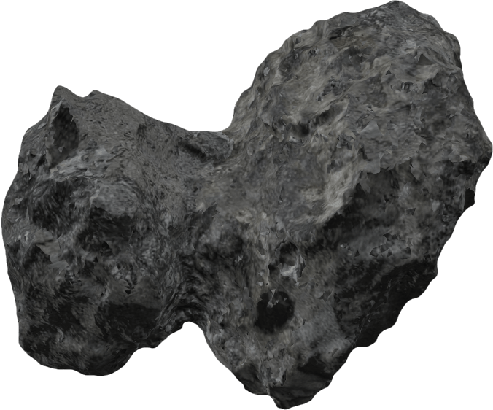
A Rosetta űrmisszió
Cél: 67P/Churyumov-Gerasimenko üstökös
Üstökös körüli pálya
2014 augusztus 6 – 2016 szeptember 30
Misszió végén irányított manőverrel az üstökösfelszínbe csapódott
A 67P/Churyumov-Gerasimenko (röv. 67P) üstökös
Keringési idő: 6,44 év
Perihéliumtávolsága: 1,24 CsE
Legutolsó perihélium időpontja: 2015. augusztus 13.
Forgási periódus: 12,4 óra
Alacsony aktivitású üstökös: legnagyobb aktivitás mellett kb. 10²⁸ s⁻¹ gáztermelési ráta (Halley esetében kb. 10³⁰ s⁻¹)
Elsőként:
állt pályára egy üstökös (67P) körül
vizsgálta részletesen
követte végig az aktivitást kezdetektől a maximumig
szállt le a felszínre, és vizsgálta a helyszínen az üstökös magot

Slide 5
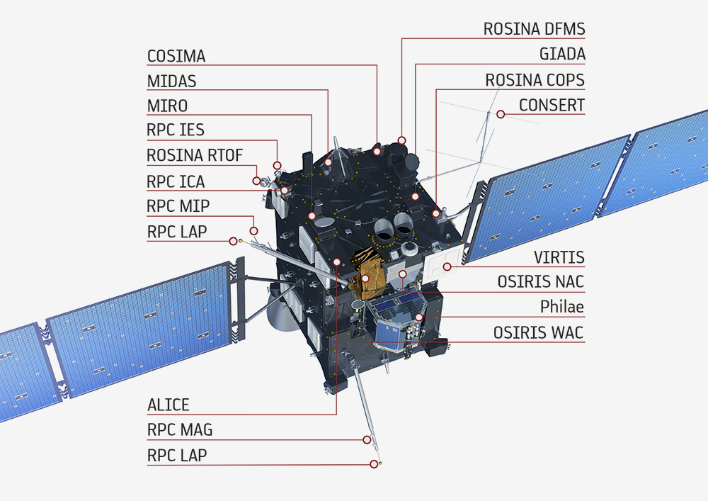
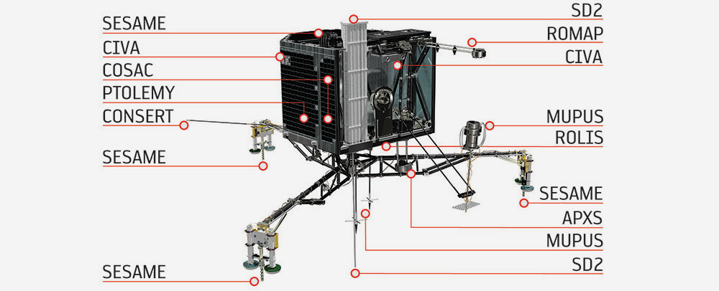
A Rosetta űrmisszió (2004-2016)
Két fő komponens
keringő egység (Rosetta)
végigköveti az aktivitás változását
11 műszer(csoport):
kamerák: mikrohullám, IR, látható, UV (MIRO, OSIRIS, VIRTIS, ALICE)
lokális (in situ) mérések: por, gáz, magnetoszféra (COSIMA, GIADA, MIDAS, ROSINA, RPC)
radio science (RSI, CONSERT)
leszálló egység (Philae)
10 műszer(csoport): APXS, COSAC, Ptolemy, CIVA, ROLIS, CONSERT, MUPUS, ROMAP, SESAME, SD2

Slide 6
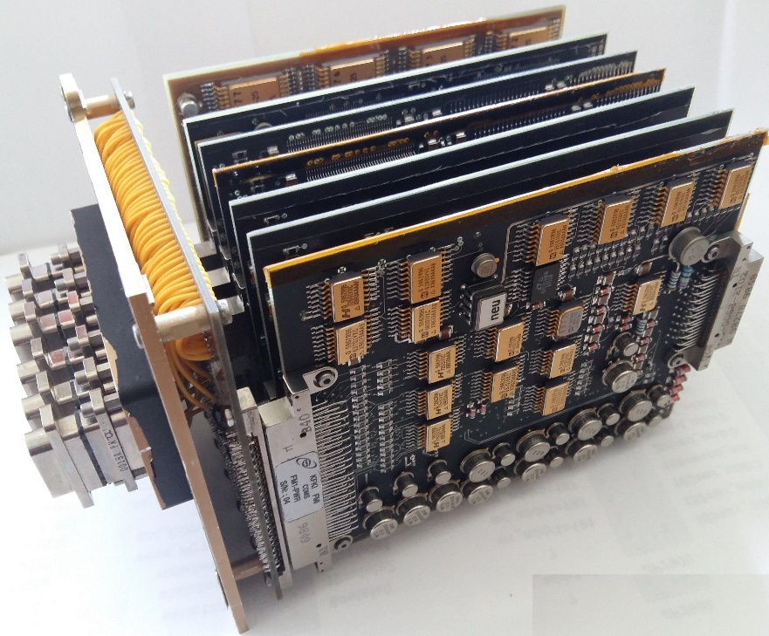
Magyar részvétel a Rosetta űrmisszióban
Rosetta keringő egység
RPC működtetés és adatfeldolgozás (Wigner)
Philae lander
Központi számítógép tervezése és szoftvere (Wigner)
Energiaellátó rendszer (BME)
Műszerek: plazma, por (EK)
Command and Data Management
System (CDMS), Philae (Wigner)

Slide 7
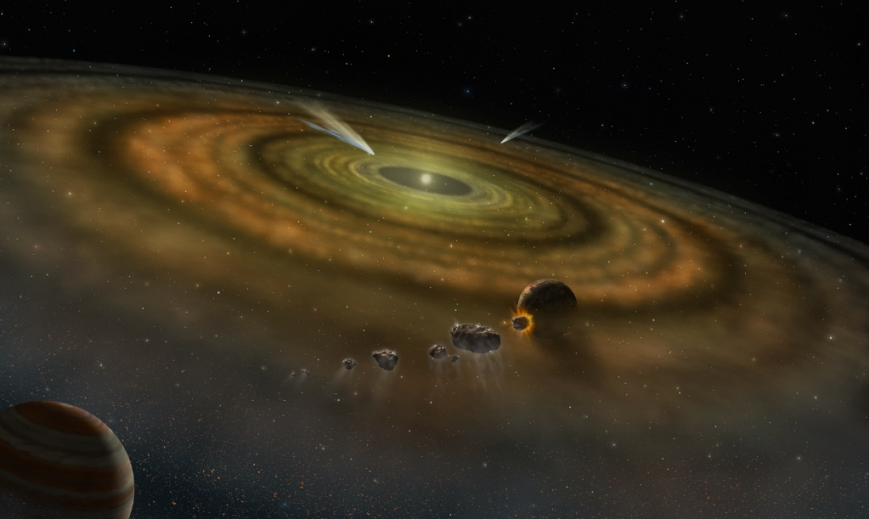
Az üstökösök eredete, jelentősége
Az üstökösök egyidősek a Naprendszerrel
fontos információk a Naprendszer kialakulásáról
felszín alatti rétegei 4,5 milliárd éves anyagot rejtenek
Földi anyag üstökösökről származhat
lehetséges, hogy a földi víz üstökösökből származik
lehetséges, hogy komplex molekulák is érkeztek a Földre üstökösökkel
Felszínén teljesen egyedi, komplex kémiai folyamatok zajlanak (UV sugárzás, ionok, elektronok, sztatikus töltések + víz, szén, nitrogén, stb.)
Ütközések: jelentősen alakították a korai Naprendszert
Gravitációs perturbációk (Óriásbolygók, Planet X?)

Slide 8
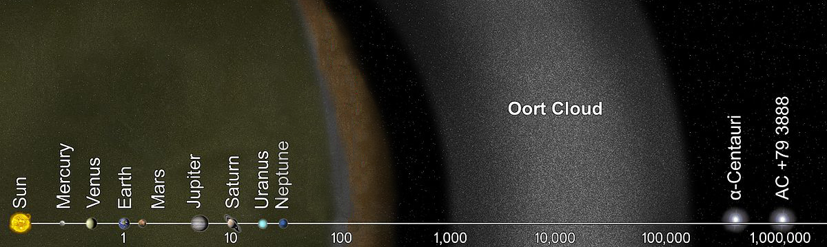
Az üstökösök csoportosítása pálya alapján
Kezdeti nagy excentricitású pályák, aphélium az eredet távolságában
perturbációk (közeli csillagok/gázfelhők, majd óriásbolygók) –> rövidebb periódusok
Halley (1986)
P = 75 év
35 CsE
Hale-Bopp (1997)
P ≈ 2533 év
370 CsE
West (1976)
P ≈ 558000 év
70000 CsE
Encke (2017)
P = 3,3 év
4,11 CsE
Kuiper belt
Rövid periódusú
Halley típusú
20 < T < 200
Jupiter család
T < 20
Kis inklináció, ekliptikus
Hosszú periódusú
T > 200
Származás: Oort-felhő
Inklináció-eloszlás szinte izotróp
Nem periodikus
Másfajta csoportosítás is lehetséges
Pálya jelentősen változhat

Slide 9
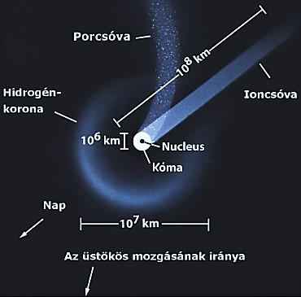
Miből áll egy üstökös?
Kis méretű szilárd mag (néhány km)
Poros hógolyó/jeges porgolyó
Jelentős illóanyag tartalom (víz, CO₂,…)
Elnyúlt pálya, melynek nagy részében az illóanyagok fagyott állapotban vannak
Napközelben felszíne felmelegszik – szublimációs folyamatok
Kialakul a kóma – por és gázfelhő a mag körül (sok ezer, akár millió km átmérő)
Ionizációs folyamatok
Üstökösanyag kölcsönhatás a Nappal és a napszéllel
Kialakul az indukált magnetoszféra
Kialakulnak a csóvák ~ 100 millió km

Slide 10
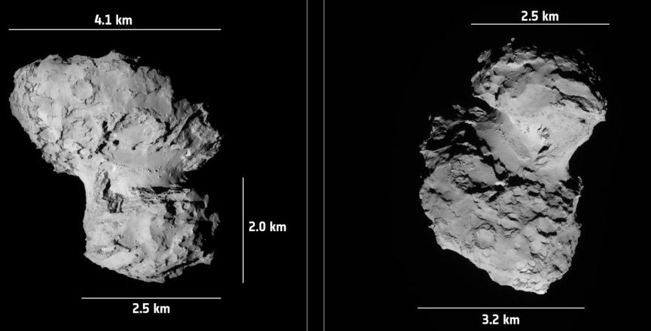
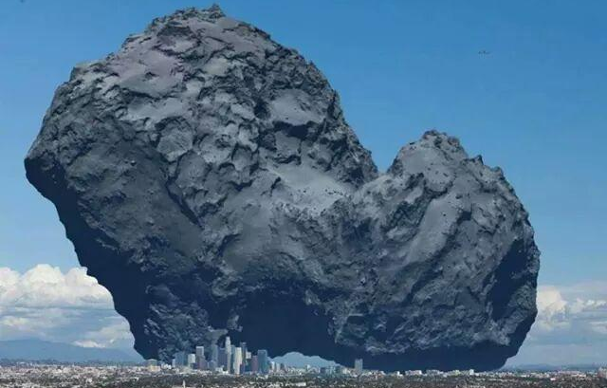
Az üstökösmag
A mag
sűrűség: < 0,5 g/cm³
összetétel: por és jég
nagy porozitás
60-80% üreg
Kisebb üregek nagyobb üregrendszerek helyett
kürtők, beszakadások
A mag felszíne
nagyon sötét
a ≈ 0.04
poros, száraz
réteges szerkezetek
Törések, sziklák
Forrás: @Quark1972

Slide 11
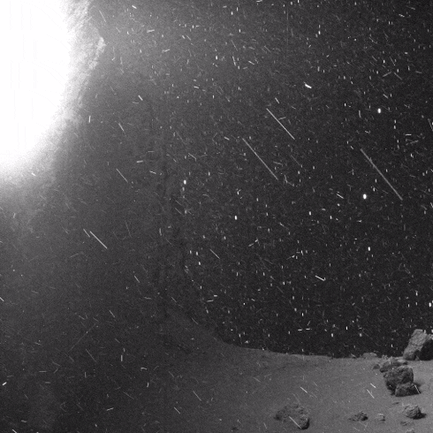
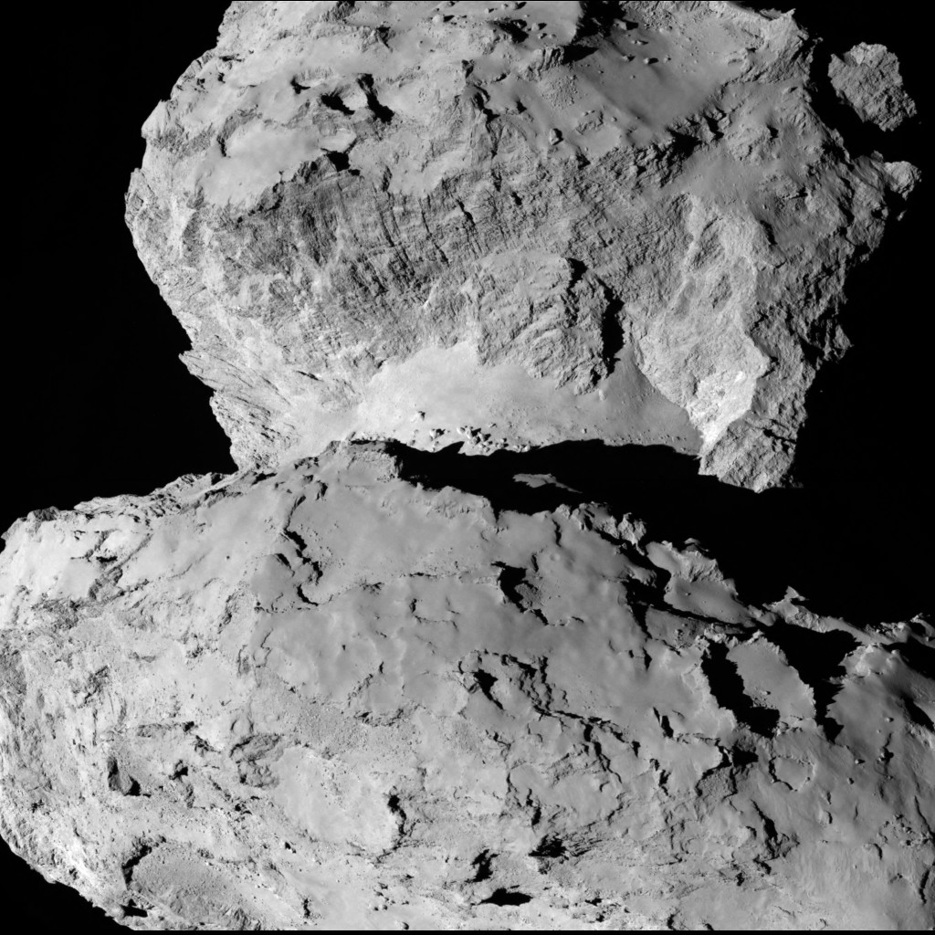
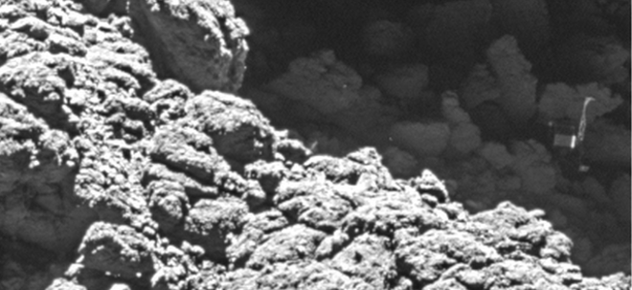
@landru79
@landru79

Slide 12
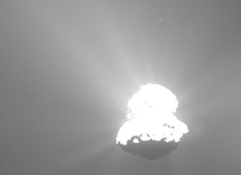
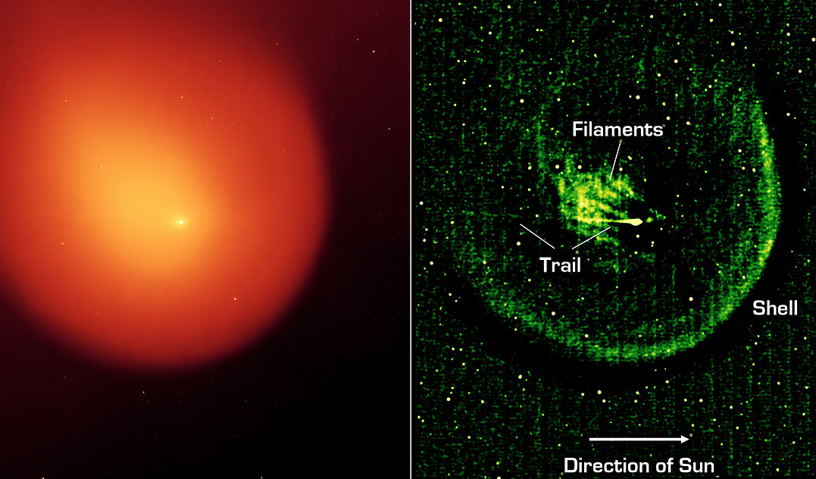
Kóma, semleges anyag
Napközelben felmelegszik a felszín, szublimációs folyamatok
Kialakul a kóma
Közvetlenül a felszínen néhány cm kiürült réteg
Az aktivitást elsősorban a megvilágítás vezérli
kibocsátás ~ megvilágított terület
különböző összetevők különböző hőmérsékleten szabadulnak fel
Jetek, Aktív üregek?, Sziklafalak?
A gáz a felszín közelében a lokális hangsebességre gyorsul – Ütközések!
Magával ragad jég és porszemcséket, amik szintén felgyorsulnak
Adott távolságon kívül az ütközések jelentősége lecsökken – ballisztikus pályák
Legfőbb összetevők:
víz, szén-dioxid
szén-monoxid, ammónia, metán, metilalkohol,
Nyomokban egyéb anyagok : H₂S, CN, Mg, Na, …
67P/C-G (Rosetta)
Holmes üstökös (Spitzer, MIRO)

Slide 13

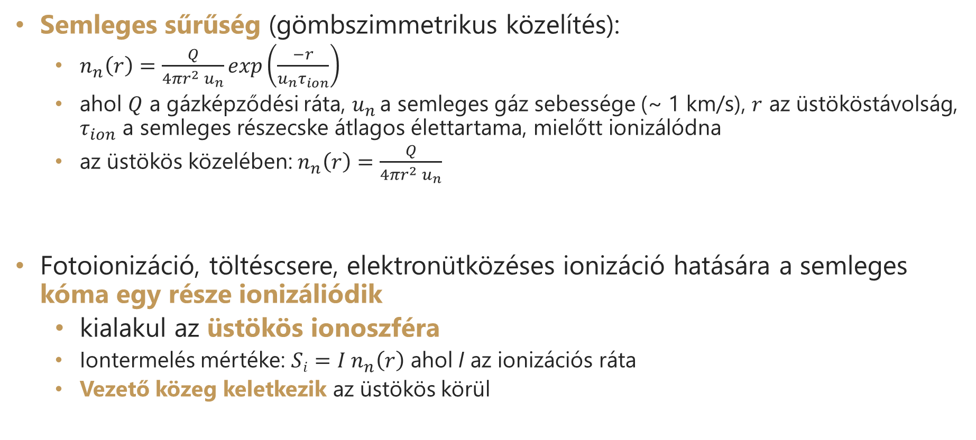

Üstökös eredetű plazma
Semleges sűrűség (gömbszimmetrikus közelítés):
$n_{n}\left(r\right)=\frac{Q}{4π{r^{2} u}_{n}}exp⁡\left(\frac{−r}{u_{n}τ_{ion}}\right)$
ahol $Q$ a gázképződési ráta, $u_{n}$ a semleges gáz sebessége (~ 1 km/s), $r$ az üstököstávolság, $τ_{ion}$ a semleges részecske átlagos élettartama, mielőtt ionizálódna
az üstökös közelében: $n_{n}\left(r\right)=\frac{Q}{4π{r^{2} u}_{n}}$
Fotoionizáció, töltéscsere, elektronütközéses ionizáció hatására a semleges kóma egy része ionizáliódik
kialakul az üstökös ionoszféra
Iontermelés mértéke: ${Si=I n}_{n}\left(r\right)$ ahol I az ionizációs ráta
Vezető közeg keletkezik az üstökös körül
$$n_{n}\left(r\right)\sim 1/r^{2}$$
$$n_{i}\left(r\right)\sim 1/r$$

Slide 14
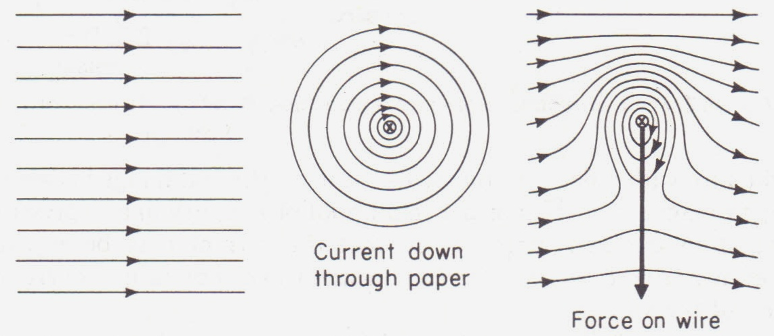
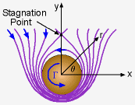
Vezető akadály – mozgó mágneses tér
Mi történik, ha egy végtelen huzalt mozgó térbe helyezünk?
Galilei invariancia törvénye: mozgó huzal álló tér
Indukált áram, abból mágneses tér
A külső tér és az áram tere szuperponálódik
Mi történik, ha a huzal véges?
Mi történik, ha a huzal helyett egy vezető golyónk van?
Hol záródik az áram?

Slide 15
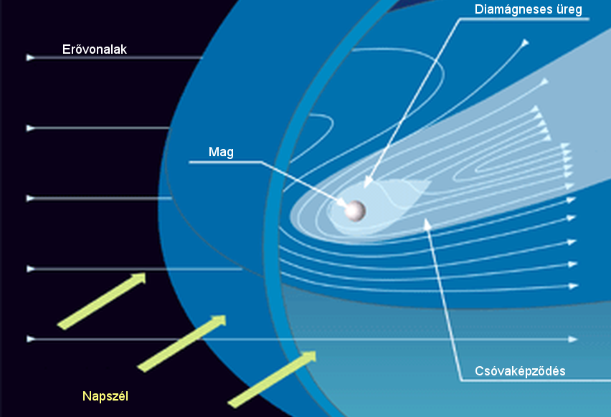

Indukált magnetoszféra
Vezető akadály (üstökös eredetű plazma) a mozgó mágneses térben (napszél, befagyás)
Draping: a napszél mágneses tere meghajlik az üstökös körül
Kialakul az üstökös indukált magnetoszférája
mágneses tér
napszél

Slide 16
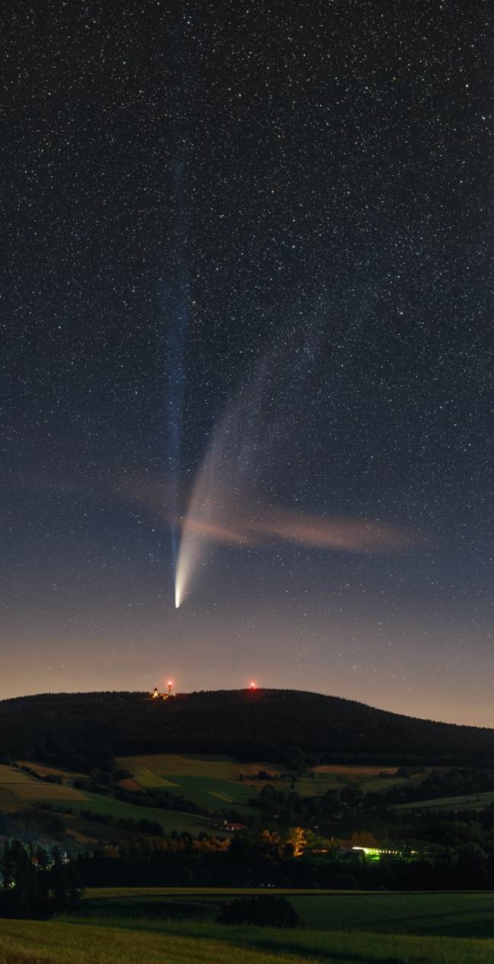
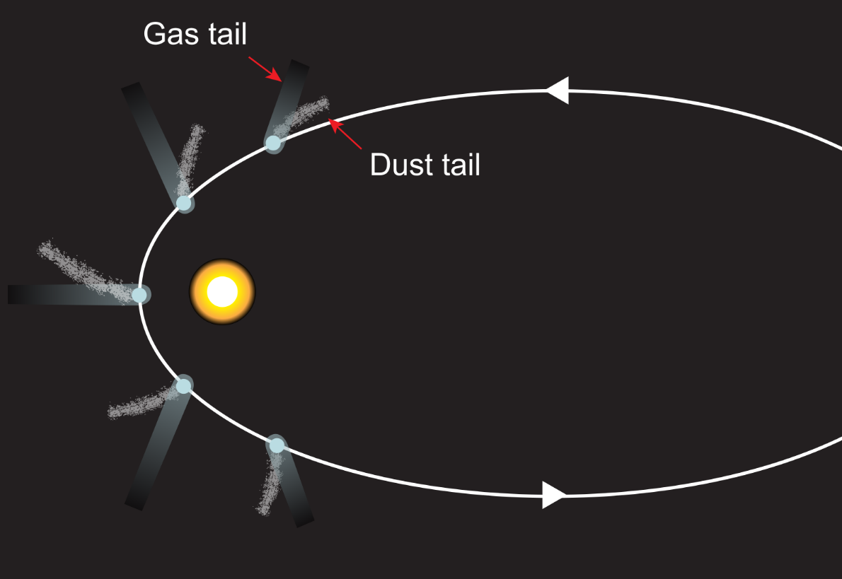
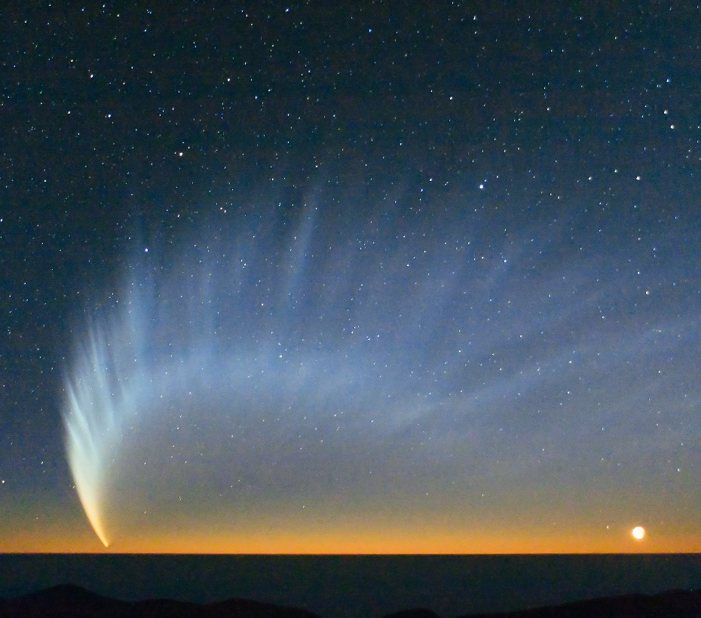
Az üstökösök csóvái
Porcsóva: por és semleges gáz
szemcsék kb. Kepler pályákon
sugárnyomás
Ioncsóva: üstökös eredetű ionok
napszél, mágneses tér hatása

Slide 17
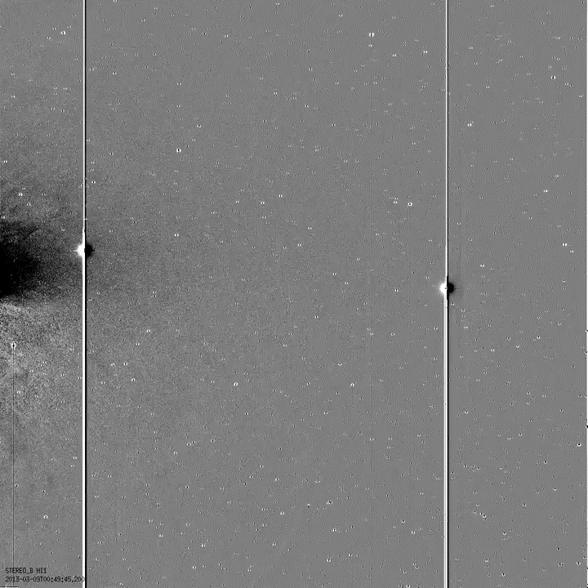
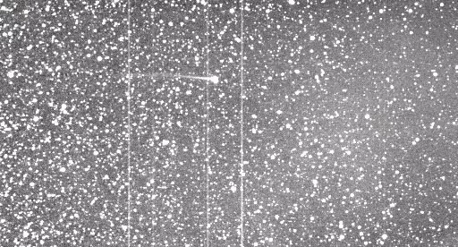
Az üstökösök csóvái

Slide 18
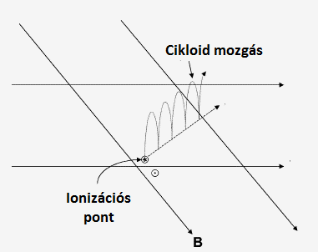
Újszülött ionok és elektronok a napszélben – ion pick-up
Konvektív elektromos tér
Koordináta rendszer!
Újszülött ionok sebessége ~1 km/s
Napszél sebessége ~400 km/s
ExB irányú cikloid mozgás
Pick-up ionok
a síkból kifelé
(B,u_{nsz}) síkban
u_{nsz}
E=-u_{nsz} × B
Egy újszülött ion útvonala B és E terekben: cikloid mozgás. E, és a cikloid a lapból kifelé néz, a cikloid „talpa” a (B,u_{ns}) síkban van. B és u_{ns} közötti szög körülbelül 90°, u_{nsz} a napszélsebesség.

Slide 19
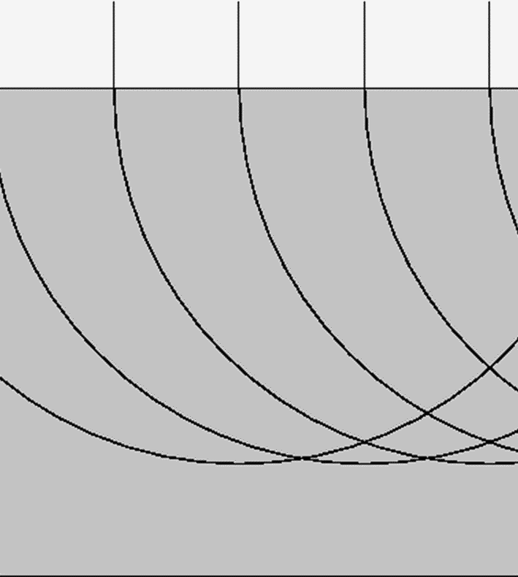
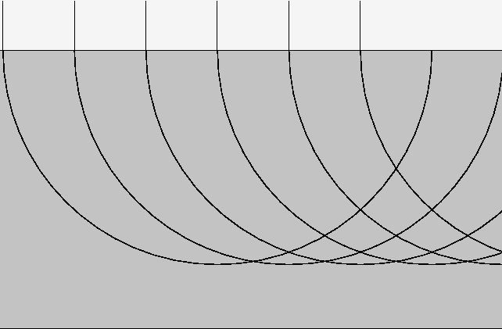
Mass loading és a napszél eltérülése
A napszél eltűnt az üstökös környezetéből!
Deflection: 90⁰
Deflection: 30⁰
Deflection: 45⁰
Terminátor sík
Üstökös

Slide 20
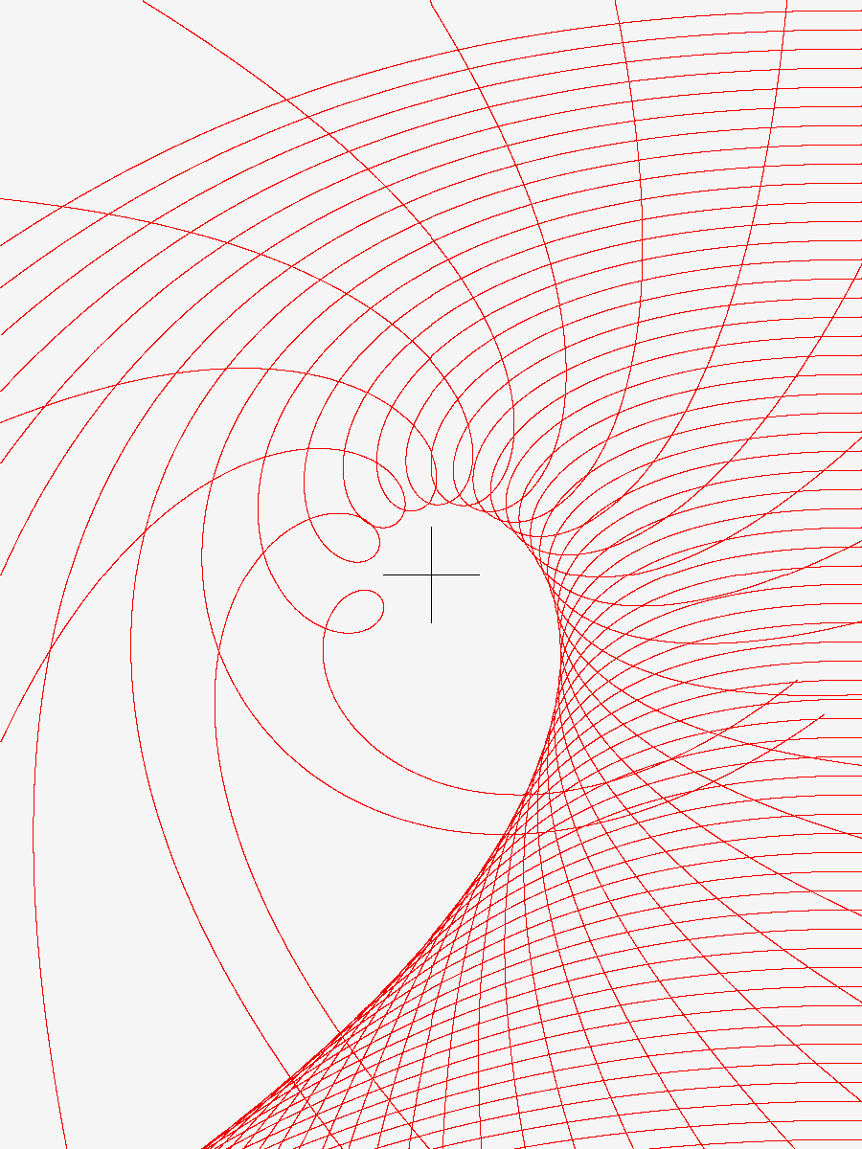
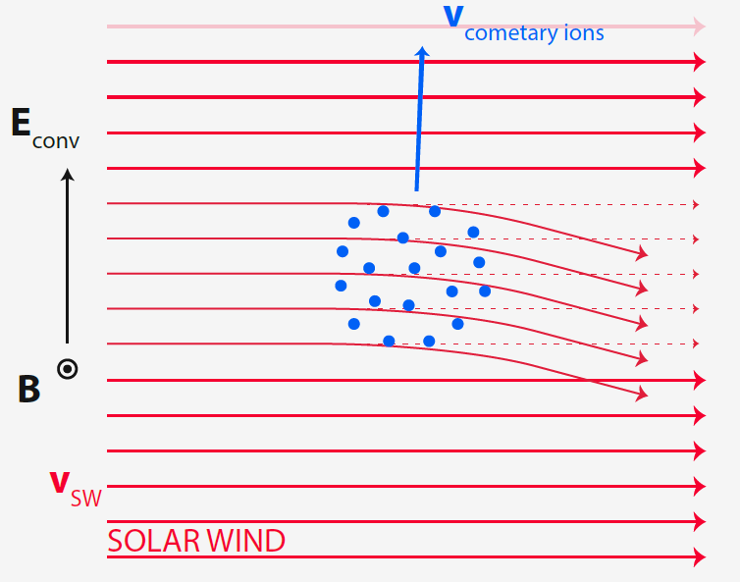
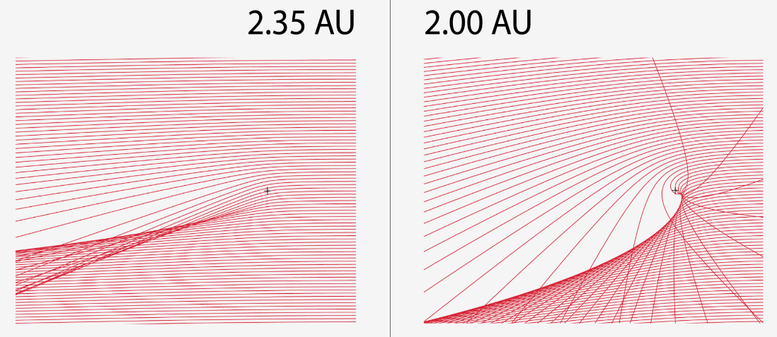
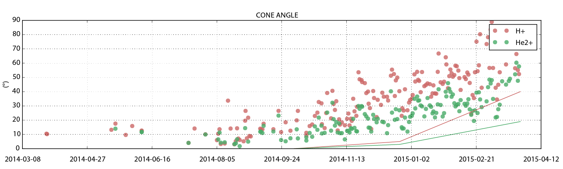
Sűrű üstökösplazma és napszél – mass loading
Folyamatos ion pick-up: sok ion együtt sok impulzust, energiát visz el (mass loading)
=> A napszél lelassul, eltérül
Indukált magnetoszféra csak így jöhet létre, hiszen különben a gyors napszél elfújná az akadályt!
Eltérő skálákon eltérő megnyilvánulások
Ha a jellemző méret nagyobb mint az ion girosugár – klasszikus mass loading, pl. Halley
Napszél lelassul, melegszik
Erős hullámtevékenység
Pick-up ionok (részben) termalizálódnak, beépülnek a napszél áramlásba
Ha összemérhetők, vagy a girosugár a nagyobb – anomális mass loading, pl. 67P
Napszél eltérülés – egészen 180 fokig, azonban alig lassul le!
Hullámtevékenység kevésbé jellemző
Pick-up ionok nyalábban – irányuk a napszél eltérülés függvénye
< 2.00 AU

Slide 21
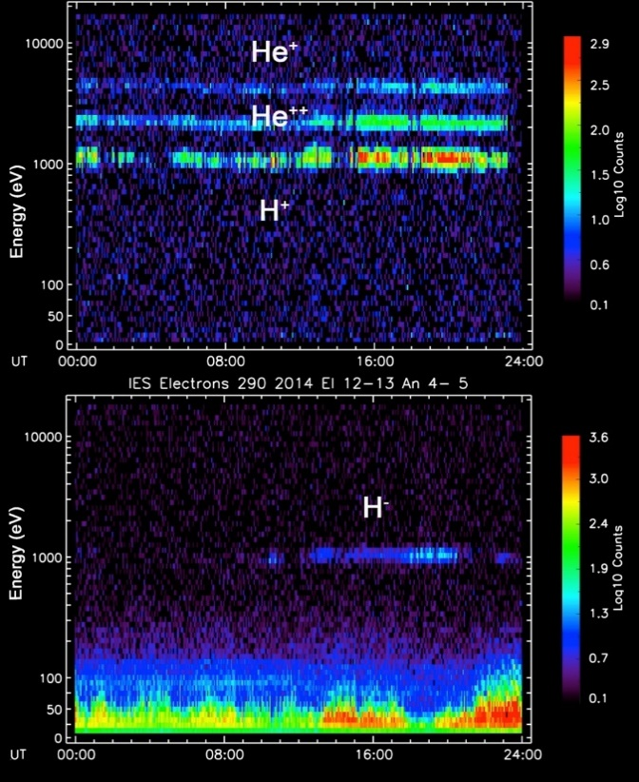
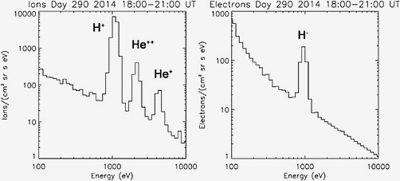
Ionpopulácók
Napszél ionok: H+, He++ két jól meghatározott sávban 1000 és 2000 eV/q körül
(nyomokban H- és He+ is töltéscsere miatt)
Lokális ionizáció – hideg ionok, amelyeket az űrszonda töltése vonz a detektorba
Miért is van a szondának töltése?
Üstökös eredetű energikus ionok

Slide 22
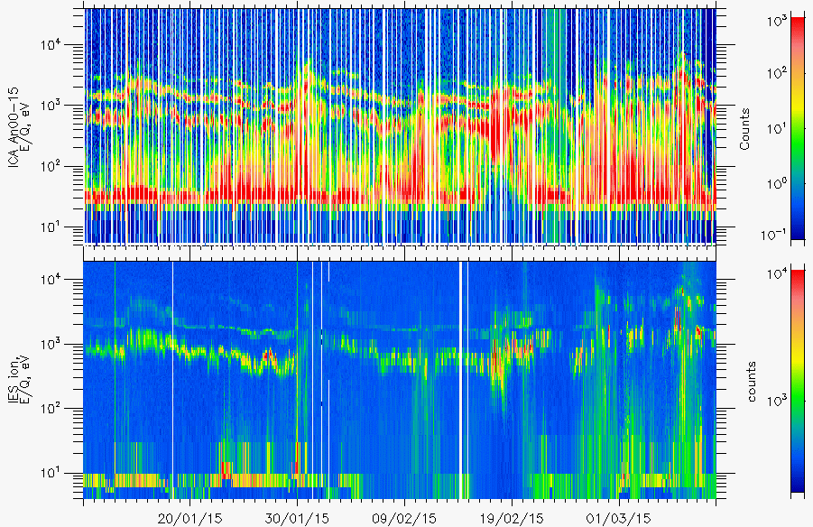
Üstökös eredetű energikus ionok
100 – 1000 eV
Nap irányára merőleges sebesség komponens ellentétes a napszél eltérülés irányával – kezdődő pick-up
Jelentős Nappal ellentétes irányú komponens – ambipoláris elektromos tér a pick-up ionok és elektronok szétválasztása miatt
Minél távolabb vagyunk a magtól, annál nagyobb a fluxusuk
Legbelül nincsenek – Miért?
A kívül felgyorsult ionok befelé haladva a semleges atomokkal való ütközések során fokozatosan lelassulnak, beleolvadnak a termikus háttérbe

Slide 23
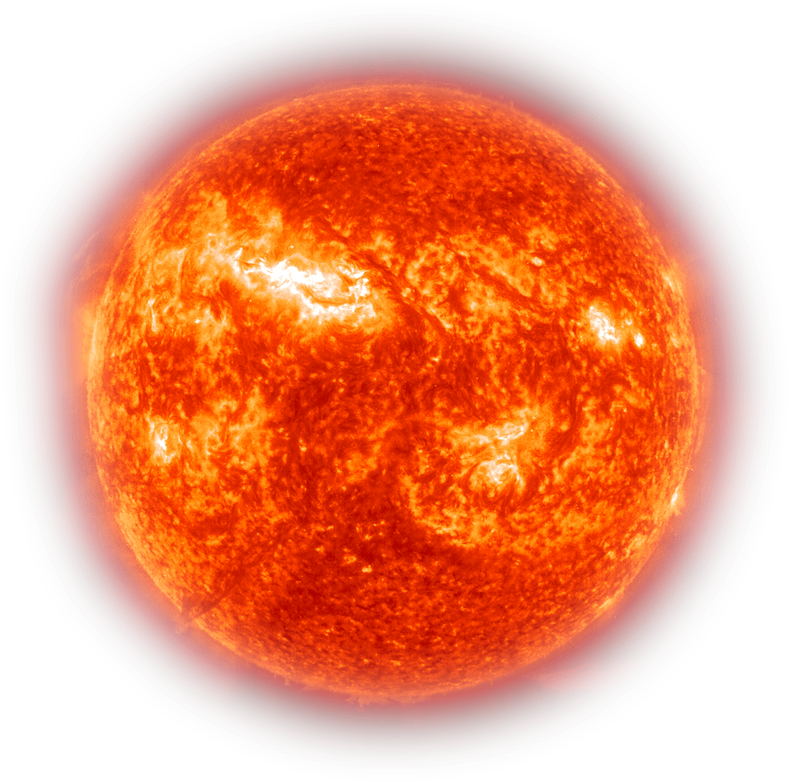
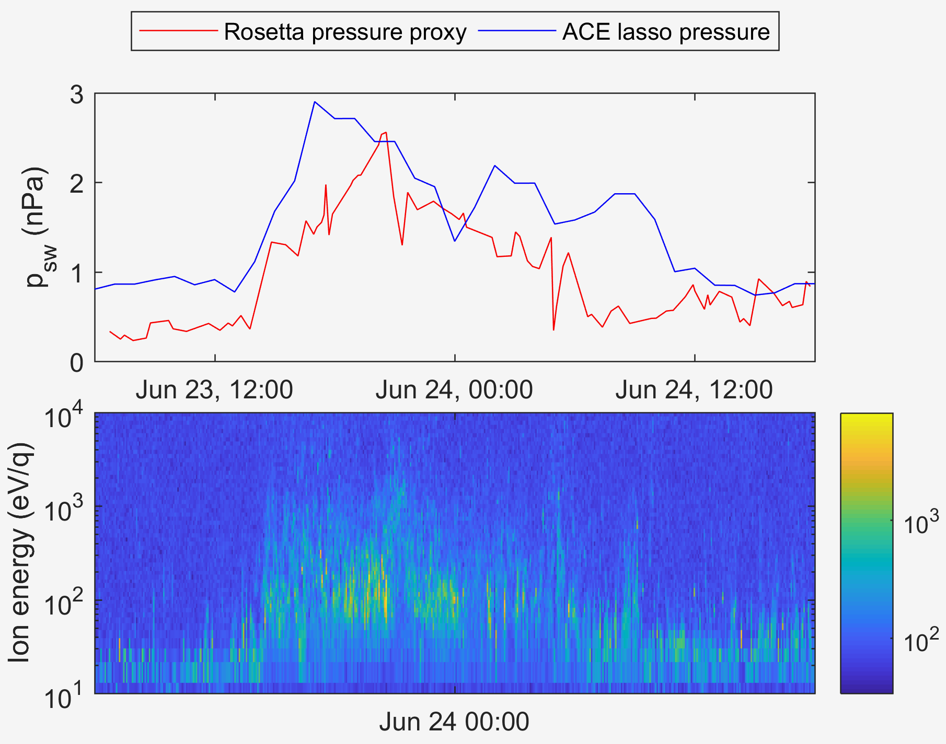

Üstökös eredetű energikus ionok
Gyors ionok
Lassú ionok

Slide 24
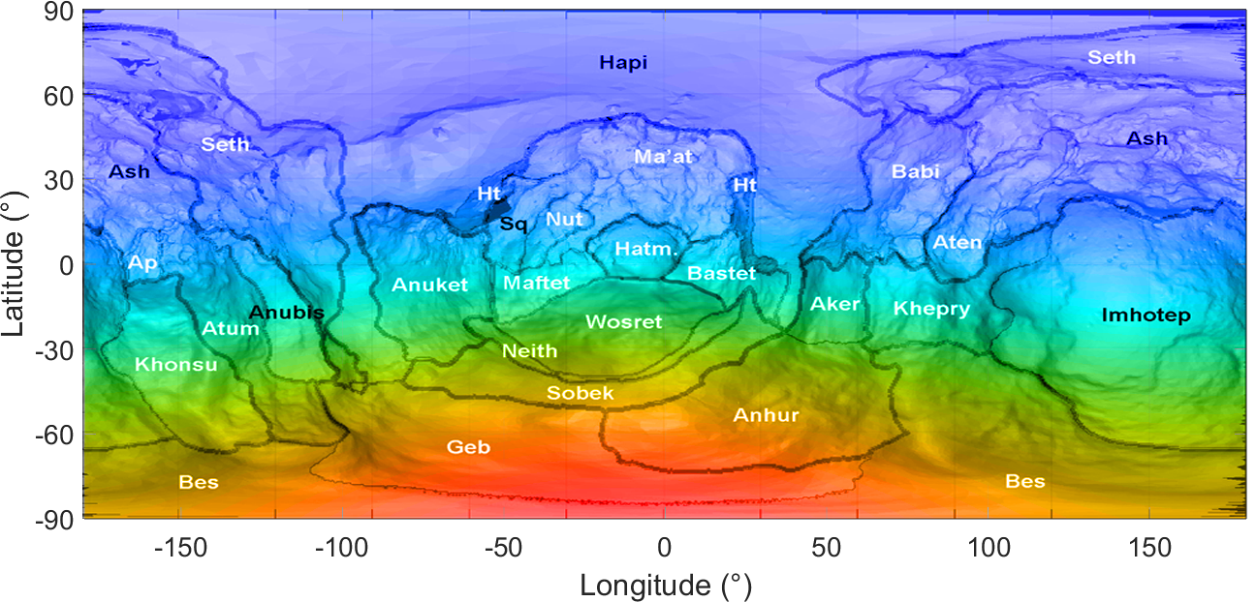

Elektronsűrűség
2016 szeptember – a Rosetta küldetés utolsó hetei

Slide 25

Diamágneses üreg
Véges vezetőképességű anyagba a mágneses tér idővel behatol/diffundál
Így az üstökös körül mindenhol nem nulla teret kellene mérnünk
Nem így van – elegendően nagy aktivitásnál az üstökös közelében nulla a tér – ez a diamágneses üreg
Első felfedezés: Giotto a Halley-nél
2.-650. felfedezés – Rosetta a 67P-nél
Magyarázat:
A mágneses tér ugyan folyamatosan diffundál befelé a plazmába, de a plazma áramlik kifelé a semleges gázzal együtt.
Ahol a kiáramlás sebessége nagyobb a diffúzió sebességénél, az aktivitás „kifújja” a teret

Slide 26

Diamágneses üreg a részecske mérésekben
Mágneses zavarok a szondán – offszetek = a mért tér nem nulla – nehezíti a keresést
Részecske jelek:
Az üreg közelében kisebb intenzitás a 100 eV körüli elektron populációban
Semlegesek hűtik?
Ion intenzitás növekedés a határon
Szonda potenciál?
Az üregben leesik a 200 eV körüli elektron beütésszám
Erővonalhoz kötött energikus populáció, ami ez erővonalakkal együtt kiszorul
Hideg elektronok sűrűsége 2-3-szorosára ugrik a határon
Mágneses tér megállítja

Slide 27

Észlelések térbeli eloszlása – az üreg mérete
Az átlagos méret jól közelíthető ha
Figyelembe vesszük a gázkibocsátás változásait
r_{cs} ~ Q^{3/4}
De: dinamikus, sokszoros átmenetek
Szuszog?
Hullámzik?
Ujjasodás, leváló „cseppek”?
Sokkal nagyobb mint vártuk

Slide 28

Észlelések térbeli eloszlása – az üreg mérete
Napszél dinamikus nyomásának változásai is figyelembe véve
r_{cs} ~ Q^{3/4}/B_{max}
-> „szuszogó” üreghatár?

Slide 29



Instabilitások, az üstökös dala
Instabilitások következtében az üstökös közelében hullámok gerjednek
40 mHz körüli csúcs frekvencia
Modulált
Alacsonyabb aktivitásnál jellemző

Slide 30
Globális szerkezet – nagy vonalakban
Kiterjedt semleges atmoszféra
Az üstököstől távol: kis sűrűség, a napszél szinte zavartalan, pick-up folyamatok
Az üstökös felé haladva: a plazmasűrűség folyamatosan nő, a pick-up ionok és elektronok szétválnak – gyorsítási tartomány
Még beljebb: sűrűsödő üstökös eredetű semleges gáz lassítja az ionokat, hűti az elektronokat – lassítási tartomány
Ezen belül már nem látunk gyorsított ionokat
Legbelül: diamágneses üreg
Lökéshullám? – nagy aktivitásúaknál igen, kicsiknél valószínűleg nem
Kometopauza? – ameddig a napszélplazma behatol; van-e éles határ?

Slide 31
Vizsgakérdések
Mik a főbb céljai az üstököskutatásnak/miért fontos az üstökösök vizsgálata? (5 darab példa)
Hogyan alakul ki az üstökös por és ion csóvája és hogyan jellemezhetők?
Mi a „mass-loading” és mik a klasszikus esetének jellemzői?
Hogyan írható le az üstökös közelében, gömbszimmetrikus esetben az elméleti ionsűrűség? (Üstökös eredetű hideg hosszú életű ionok.)
Milyen ionpopulációk mérhetők a C-G üstökös körül? (Megnevezés, energiák)
Mit nevezünk műholdpotenciálnak és milyen hatása lehet a szonda által mért részecskeadatokra?
Mi a diamágneses üreg, és miért alakul ki?
Hogyan jelenik meg a diamágneses üreg a részecske adatokban?
Üstökös globális plazmakörnyezetének leírása az üstököstávolság függvényében

